Slide 1
Studijní pomůcky pro knihovníky
28. jednání Sekce pro regionální funkce 3. 11. 2016, Praha
Linda Jansová
Národní knihovna ČR, Knihovnický institut
linda.jansova@nkp.cz
Vít Richter
Národní knihovna ČR, Knihovnický institut
vit.richter@nkp.cz

Slide 2
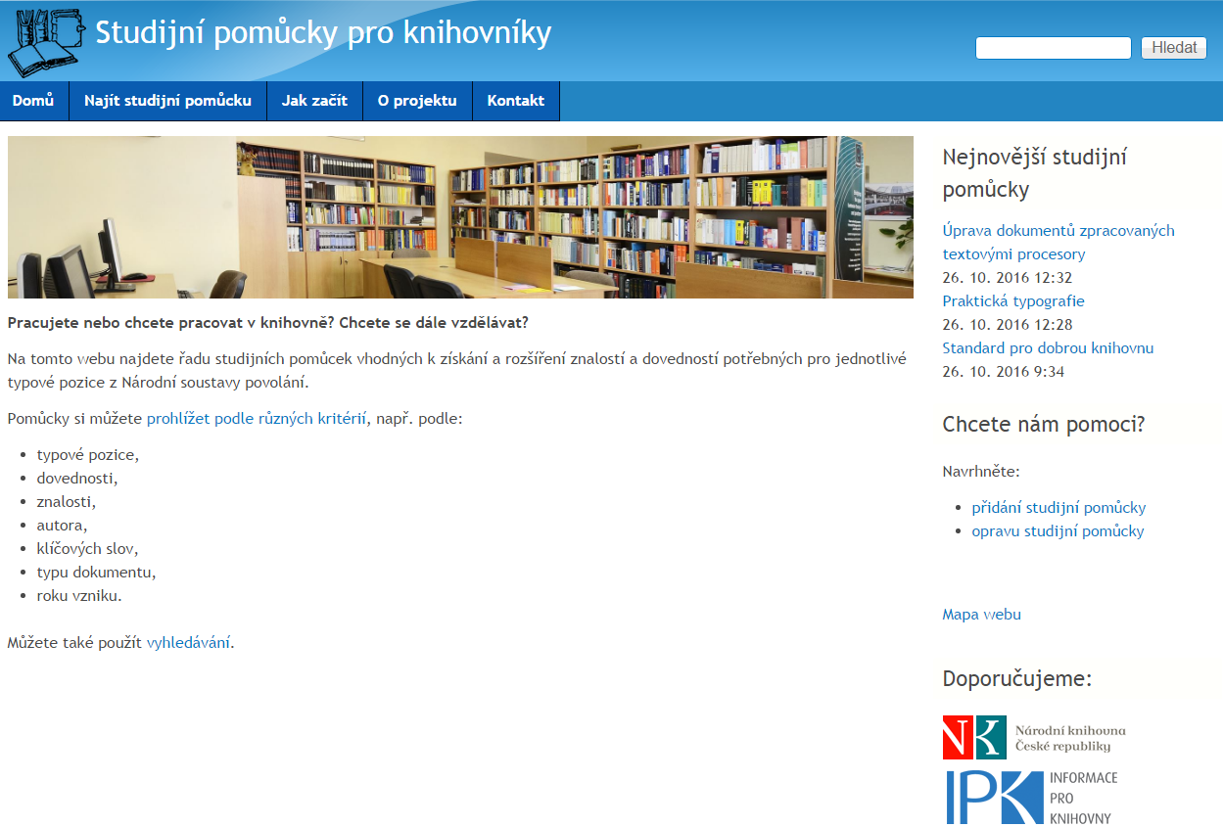

Slide 3
Úvodem
dnešní vystoupení navazuje na prezentaci přehledu studijních pomůcek z 27. jednání Sekce pro regionální funkce z 5. května 2016
viz též http://sdruk.mlp.cz/data/xinha/sdruk/2016/Sekce/RF/Jansova_studijni_pomucky.pdf

Slide 4
Proč přehled pomůcek vznikl
usnadnění přípravy na zkoušky vztahující se ke knihovnickým typovým pozicím z Národní soustavy povolání
jedno místo, z něhož jsou dostupné různorodé typy studijních pomůcek pro knihovníky

Slide 5
Kde je přehled k dispozici
prozatím na adrese http://pruzkum.osvobozena-knihovna.cz/vzdelavani/
je plánován přesun na doménu třetího řádu pod nkp.cz

Slide 6
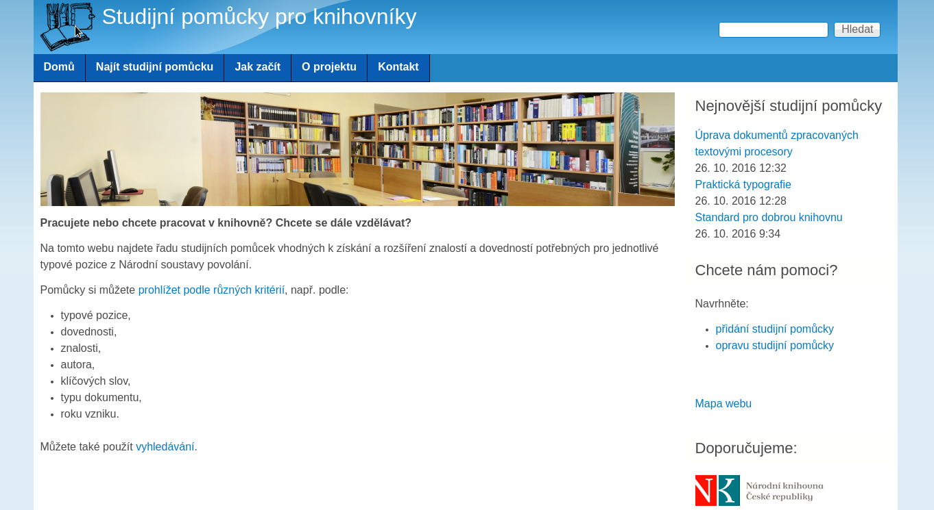
Ukázka rozhraní

Slide 7
Typy dokumentů
časopisecký článek
e-learningový kurz
kniha
metodika
prezentace
příklady
příspěvek v knize
učební text
webinář
webové sídlo
zákon

Slide 8
Údaje o jednotlivých pomůckách
název
autor
typ studijní pomůcky
úroveň
základní
pokročilá
klíčová slova
dovednost
znalost
rok vzniku
dostupnost
zdroj dat
rozsah
poznámka

Slide 9
Prohlížení podle řady kritérií
Aktuálně podle:
typové pozice
dovednosti
znalosti
katalogu prací
autorů
klíčových slov
typu dokumentu
roku vzniku
zdroje
více kritérií zároveň

Slide 10
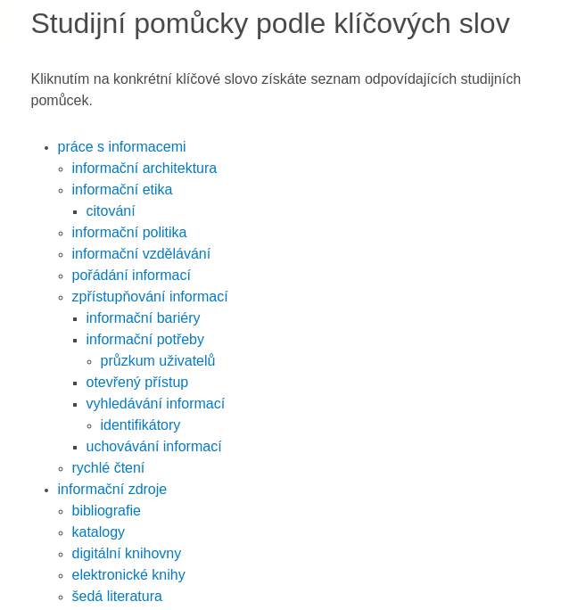
Příklad – prohlížení podle klíčových slov

Slide 11
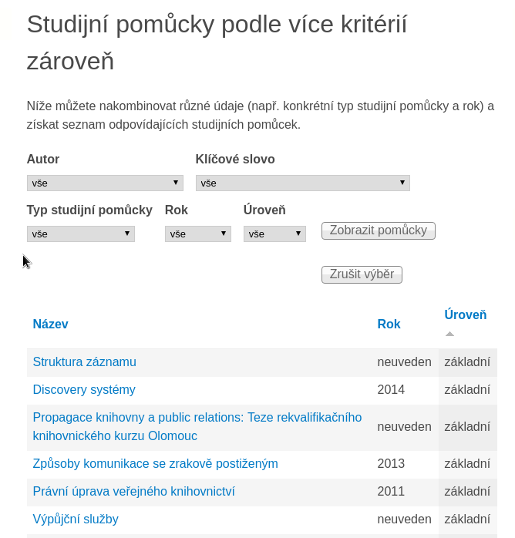
Filtrování (více kritérií zároveň)

Slide 12
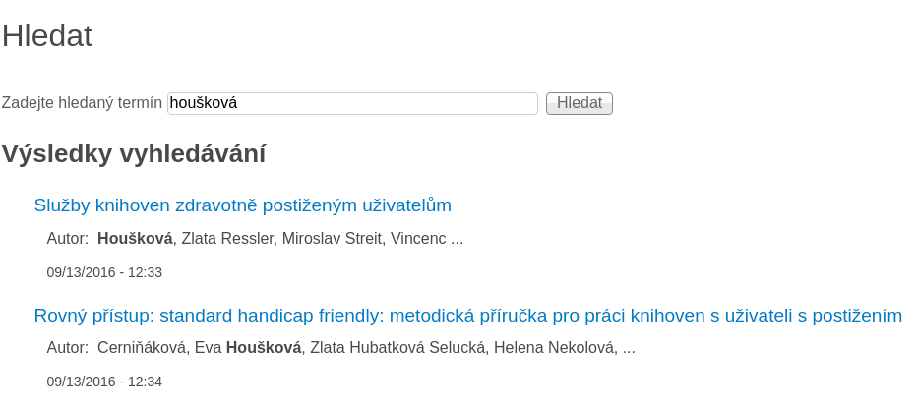
Vyhledávání
samozřejmostí je také vyhledávání
do vyhledávání jsou zařazeny všechny údaje

Slide 13
Jak s námi můžete spolupracovat
navrhnout, které další studijní pomůcky by bylo užitečné do přehledu zařadit
pokud narazíte na nesprávný údaj u studijní pomůcky, dát nám vědět, abychom údaj mohli opravit
které pomůcky vyřadit, nahradit
navrhnout, jak by mohl být přehled ještě vylepšen

Slide 14
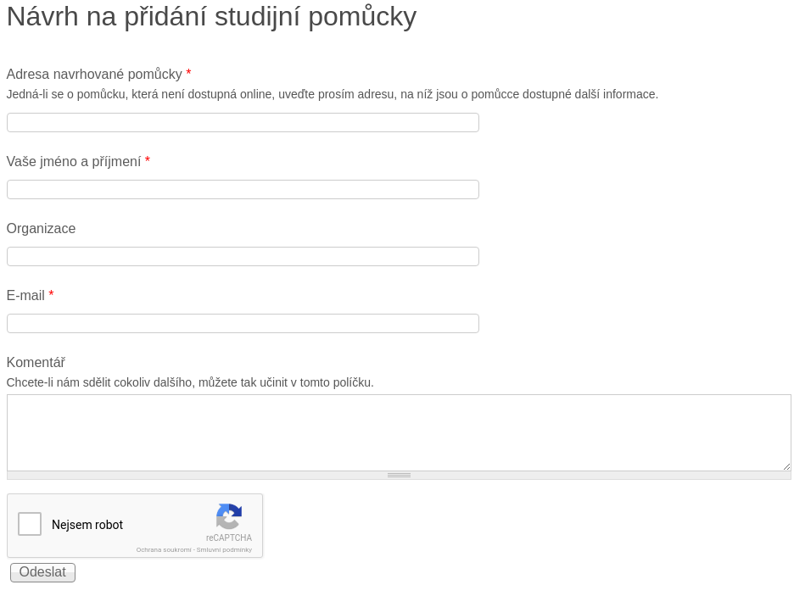
Návrh na přidání studijní pomůcky

Slide 15
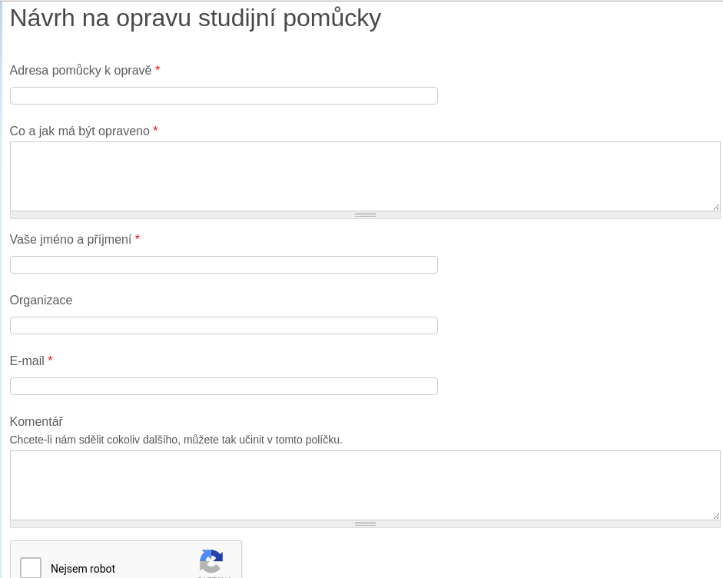
Návrh na opravu studijní pomůcky

Slide 16
Kontaktní osoba
PhDr. Linda Jansová, Ph.D.
E-mail: linda.jansova@nkp.cz
Telefon: +420 606 725 835

Slide 17
Děkujeme za pozornost a těšíme se na spolupráci s Vámi!

